Slide 1
Уход за ногами
Презентация по СБО в 6 классе VIII вида.
Выполнил учитель классов VIII вида МОУ СОШ № 5 г. Ржева
Царькова Г.А.

Slide 2
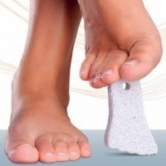
Почему необходим регулярный уход за ногами?

Slide 3
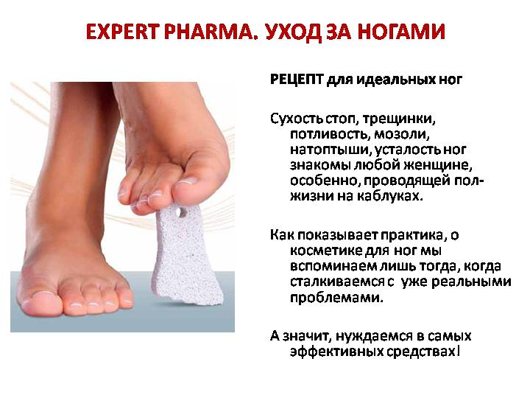
Только ли женщинам необходим уход за кожей ног?

Slide 4
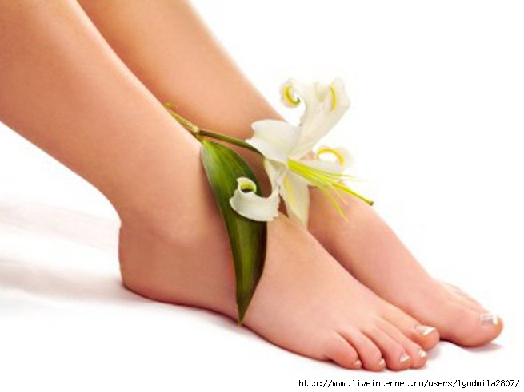
Как же осуществляется ежедневный уход за кожей ног?

Slide 5
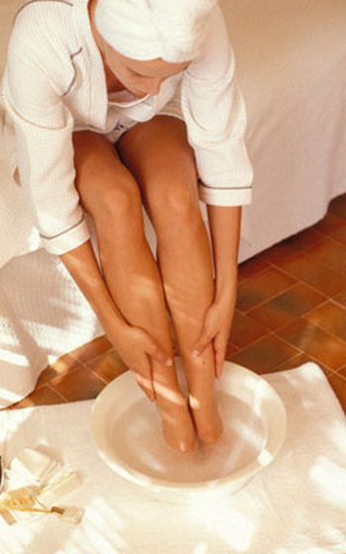
Мытье ступней

Slide 6
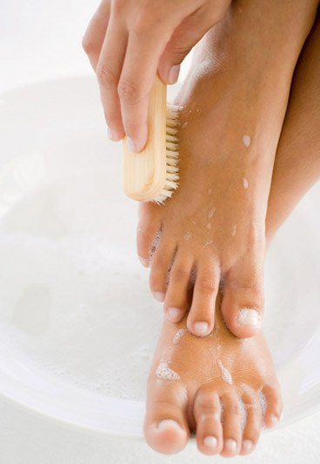
Чистка кожи и ногтей

Slide 7
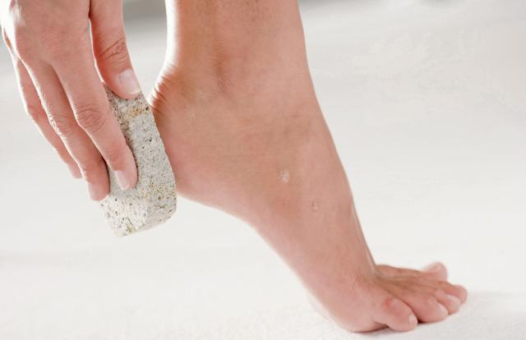
Чистка огрубевшей кожи пяток

Slide 8
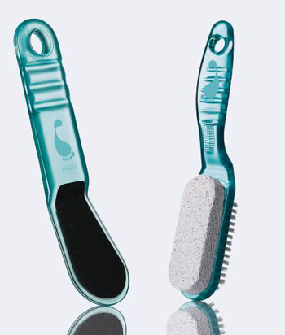
Приспособления для ухода за кожей стоп

Slide 9
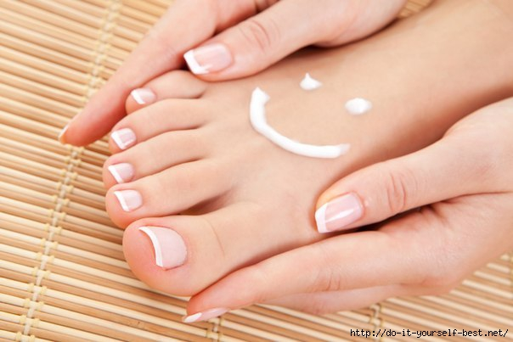
Нанесение питательных кремов

Slide 10
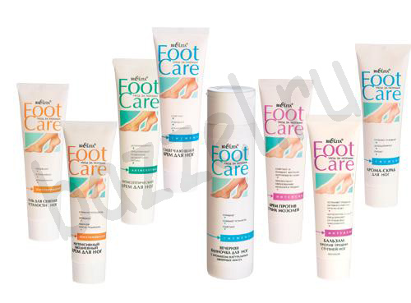
Средства по уходу за кожей ног

Slide 11
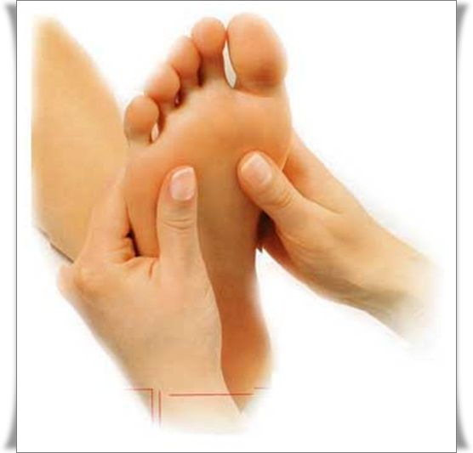
Расслабляющий массаж

Slide 12
Внимание!
Из приведенных ниже рекомендаций выбери те, что подходят для тебя.

Slide 13
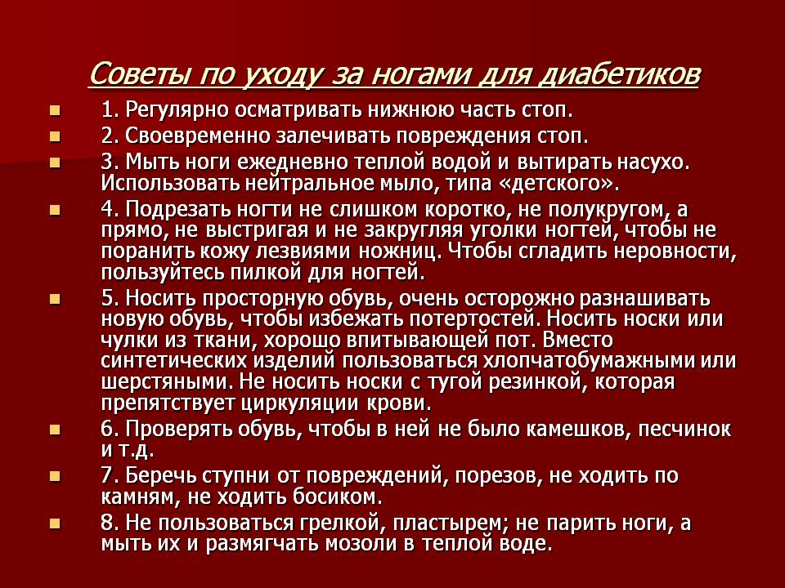
Подойдут ли тебе данные советы?

Slide 14
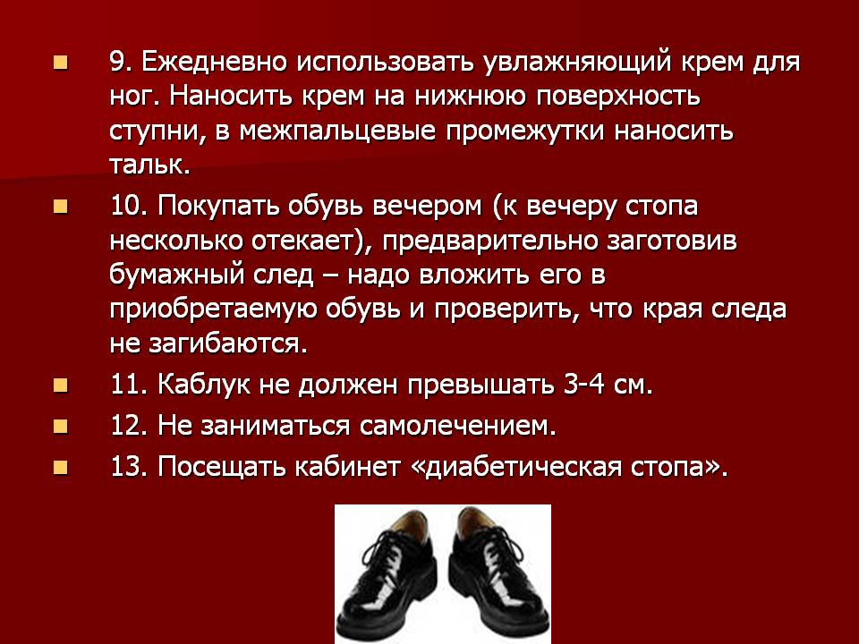
Записать в тетрадь те советы, которым должны следовать все

Slide 15
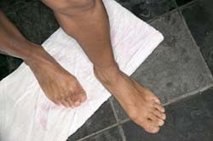
Не стоять на холодных поверхностях

Slide 16
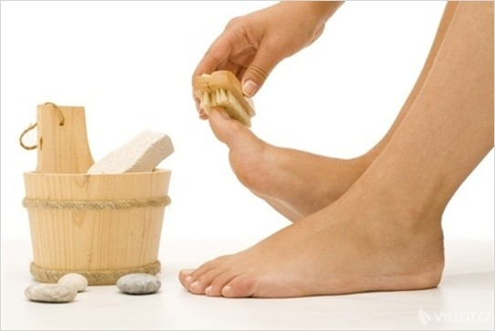
Побалуем свои ножки

Slide 17
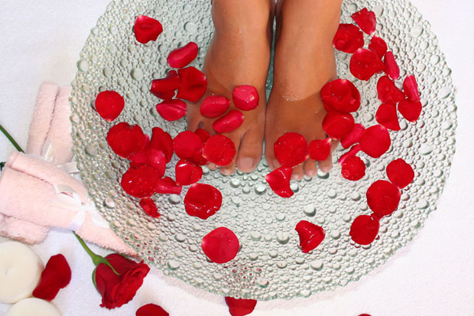
Различные ванночки

Slide 18
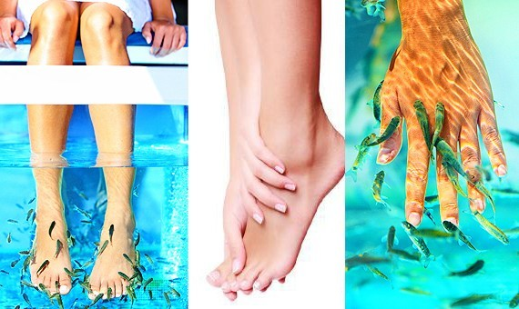
Пилинг

Slide 19
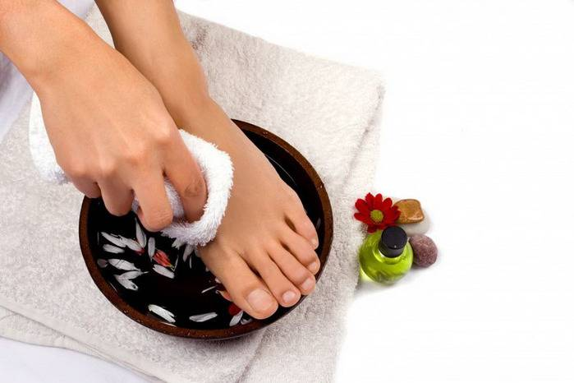
Увлажнение

Slide 20
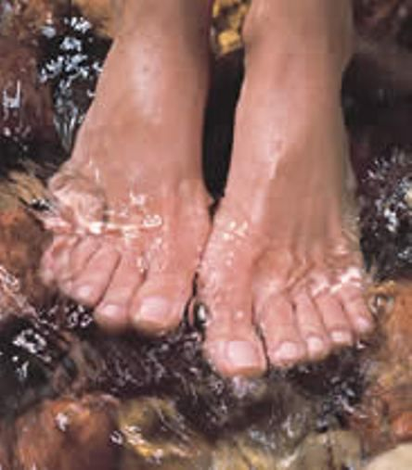
Хождение по морской гальке

Slide 21
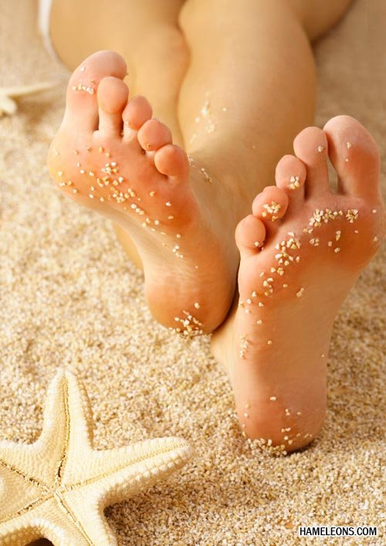
Хождение по ракушечнику и песку

Slide 22
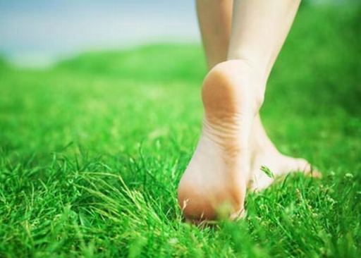
Хождение по траве

Slide 23
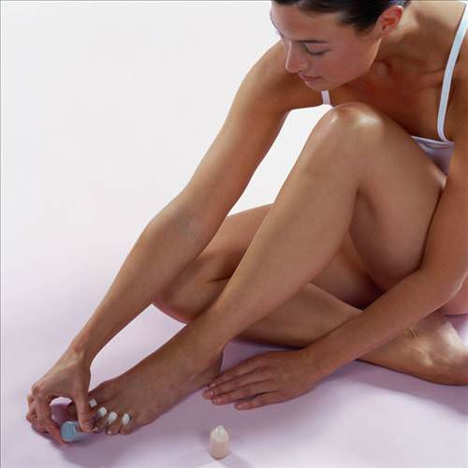
Педикюр

Slide 24
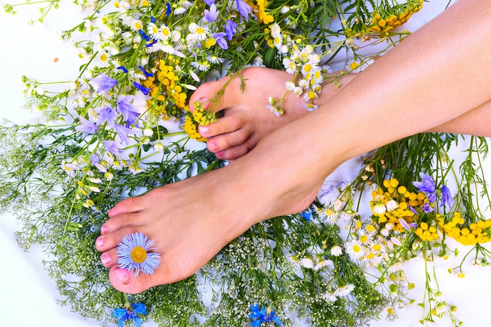
Будьте здоровы!

